Slide 1
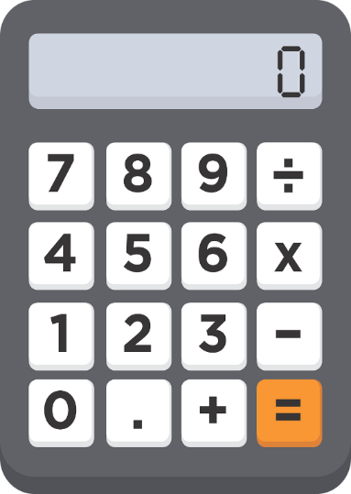


Прости операции и пресмятания
Работа с конзола, аритметични операции с числа
СофтУни
Трейнърски екип
www.softuni.bg
Софтуерен университет

Slide 2
Имате въпроси?
Sli.do
#pb-june

Slide 3
Съдържание
Променливи и типове данни
Четене на потребителски вход
Прости операции
Работа с текст
Работа с числа
Печатане на екрана
Форматиране на изход

Slide 4
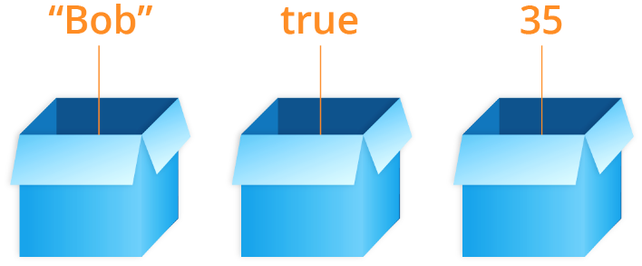
Променливи и типове данни

Slide 5
Променливи
Компютрите са машини, които обработват данни
Данните се записват в компютърната памет в променливи
Променливите имат тип,име и стойност
Дефиниране на променлива и присвояване на стойност:
След обработка данните се записват отново в променливи
Име на променлива
Инициализация
let count = 5;
Стойност (от тип число)

Slide 6
Типове данни
Променливите съхраняват стойност от даден тип
Число, буква, текст (низ), дата, цвят, картинка, списък, …
Типове данни – примери:
Number – число: 7, 3.14, -1.5, NaN, …
String – текст: "Hello", "Здрасти", "p@r0La" …
Boolean – булева: true, false
Date – дата: Tue Jul 04 2017, …
null, undefined – липса на стойност

Slide 7

Четене на потребителски вход
Работа с конзола

Slide 8
Четене на текст
Всичко, което получаваме като вход, идва под формата на текст
Всичко, което печатаме на конзолата, се преобразува в текст
Четене на текст:
function readText([input]) {
let str = input;
}

Slide 9
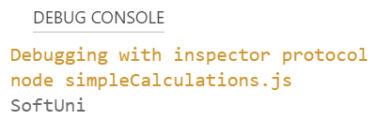
Четене на текст (2)
Пример:
function readName([input]) {
let name = input;
console.log(name);
}
readName(['SoftUni']);

Slide 10
Четене на числа
Четене на цяло число:
Пример: пресмятане на лице на квадрат със страна а:
function readNumber([input])
let num = Number(input);
function squareArea([input]) {
let a = Number(input);
let area = a * a;
console.log(area);
}
Тестване на решението: https://judge.softuni.bg/Contests/Practice/Index/1011#0

Slide 11

Прости операции
Работа с текст и числа

Slide 12
Поздрав по име - пример
Да се напише програма, която:
Чете от конзолата име на човек, въведено от потребителя
Отпечатва "Hello, <name>!", където <name> е въведеното преди това име
Примерен вход и изход:
Petar
Hello, Petar!
Viktor
Hello, Viktor!

Slide 13
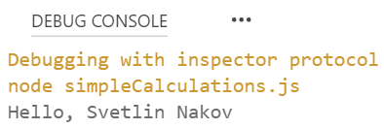
Поздрав по име - решение
function greetingByName([input]) {
let name = input;
let greeting = "Hello, " + name;
console.log(greeting);
}
greetingByName(["Svetlin Nakov"]);
Операцията "+" долепя текстовата стойност и променливата
Тестване на решението: https://judge.softuni.bg/Contests/Practice/Index/1011#2

Slide 14
Съединяване на текст и число
Съединяване на текст и число (оператор +):
let firstName = "Maria";
let lastName = "Ivanova";
let age = 19;
let str = firstName + " " + lastName + " @ " + age;
console.log(str);
// Maria Ivanova @ 19
Резултатът е долепяне/конкатенация
let a = 1.5;
let b = 2.5;
let sum = "The sum is: " + a + b;
console.log(sum);
// The sum is 1.52.5

Slide 15

Аритметични операции: + и -
Събиране на числа (оператор +):
Изваждане на числа (оператор -):
let a = 5;
let b = 7;
let sum = a + b;
// 12
function subtract([arg1, arg2])
let a = Number(arg1);
let b = Number(arg2);
let result = a - b;
console.log(result);

Slide 16

Аритметични операции: * и /
Умножение на числа (оператор *):
Деление на числа (оператор /):
let a = 5;
let b = 7;
let product = a * b;
// 35
let a = 25;
let i = a / 4;
let f = parseInt(a / 4.0);
let infinity = a / 0;
let sqrt = Math.sqrt(-1);
// 6.25 (дробно делене)
// 6 (дробната част се отрязва)
// Infinity (безкрайност)
// получава се NaN (не число)

Slide 17
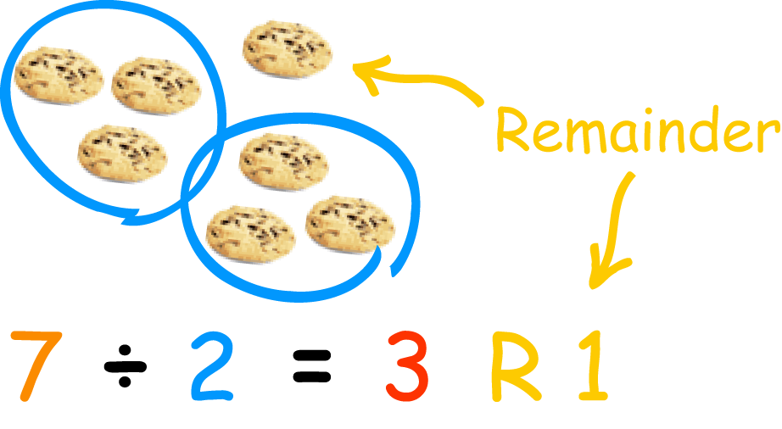
Аритметични операции: %
Модул/остатък от целочислено деление на числа (оператор %):
let a = 7
let b = 2
let product = a % b
// 1
let odd = 3 % 2
let еven = 4 % 2
let error = 3 % 0
// 1 – числото 3 е нечетно
// 0 – числото 4 е четно
// Грешка: деление на 0

Slide 18
Особености при деление на числа
При деление на цели числа резултатът е цяло число:
При деление на дробни числа резултатът е дробно число:
let a = 25;
console.log(a / 4);
console.log(a / 0);
// Целочислен резултат:6
// Резултат: Infinity
let a = 15;
console.log(a / 2.0);
console.log(a / 0.0);
console.log(0.0 / 0.0);
// Дробен резултат: 7.5
// Резултат: Infinity
// Резултат: NaN

Slide 19
Числени изрази
В програмирането можем да пресмятаме числени изрази
Изчисляване на лице на трапец
let expr = (3 + 5) * (4 – 2);
function trapezoidArea(arguments) {
let b1 = Number(arguments[0]);
let b2 = Number(arguments[1]);
let h = Number(arguments[2]);
let area = (b1 + b2) * h / 2;
console.log("Trapezoid area = " + area);
}
Тестване на решението: https://judge.softuni.bg/Contests/Practice/Index/1011#4

Slide 20

Задачи с прости изчисления
Работа на живо в клас (лаб)

Slide 21

Печатане на екрана

Slide 22
Съединяване на текст
При печат на текст, числа и други данни, можем да ги съединим, използвайки интерполация ${arg1}, ${arg2}, ${arg3} :
Пример: поздрав по име:
Интерполация на стринг се извършва с back-tick(`)
function greet(name) {
console.log(`Hello, ${name}!`);
}
Изразът ${name} се замества с аргумента name
Тестване на решението: https://judge.softuni.bg/Contests/Practice/Index/1011#2

Slide 23
Съединяване на текст и числа – пример
Да се напише програма, която:
Чете от конзолата име, фамилия, възраст на човек и град, въведени от потребителя
Отпечатва "You are <firstName> <lastName>, a <age>-years old person from <town>."
Примерен вход и изход:
Вход:
Petar, Petrov, 24, Sofia
Изход:
You are Petar Petrov, a 24-years old person from Sofia.

Slide 24
Съединяване на текст и числа
При печат на текст, числа и други данни, можем да ги съединим, използвайки интерполация:
function personalInfo(arguments) {
let firstName = arguments[0];
let lastName = arguments[1];
let age = Number(arguments[2]);
let town = arguments[3];
console.log(`You are ${firstName} ${lastName}, a ${age}-years old person from ${town}.`);
}
Изразите се заместват със стойността на променливите
Тестване на решението: https://judge.softuni.bg/Contests/Practice/Index/1011#3

Slide 25
Закръгляне на числа
В програмирането можем да закръгляме дробни числа
Закръгляне до следващо (по-голямо) цяло число:
Закръгляне до предишно (по-малко) цяло число:
Отрязване на знаците след десетичната запетая:
Закръгляне до най-близко число:
let up = Math.ceil(23.45); // up = 24
let down = Math.floor(45.67); // down = 45
let trunc = Math.trunc(45.67); // trunc = 45
(123.456).toFixed(2); // 123.46

Slide 26
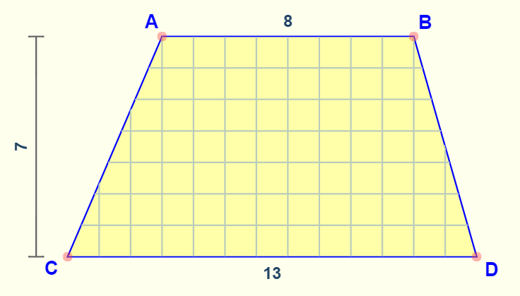
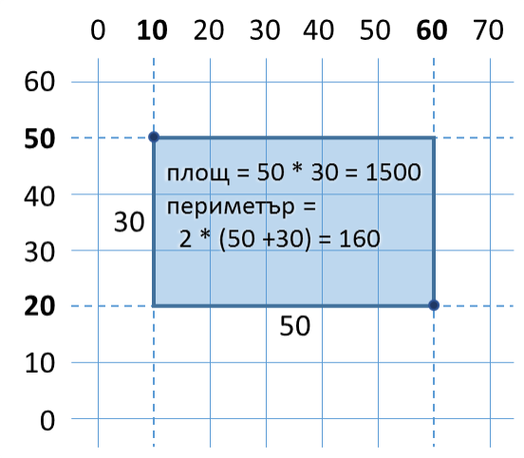
Лица и периметри на фигури
Работа на живо в клас (лаб)

Slide 27
Периметър и лице на кръг – пример
Напишете програма, която въвежда радиуса r на кръг и изчислява лицето и периметъра на кръга
Лице = π * r * r
Периметър = 2 * π * r
π ≈ 3.14159265358979323846…
Area = 12.5663706143592
Perimeter = 12.5663706143592
C
2
O (център)
D = 2*R
Area = 452.38934211693
Perimeter = 75.398223686155
R
12

Slide 28
Периметър и лице на кръг – решение
function circleAreaPerimeter([arg1]) {
let r = Number(arg1);
console.log(Math.PI * r * r);
console.log(2 * Math.PI * r);
}
circleAreaPerimeter([3]);
C
O (център)
D = 2*R
R
Тестване на решението: https://judge.softuni.bg/Contests/Practice/Index/1011#5

Slide 29
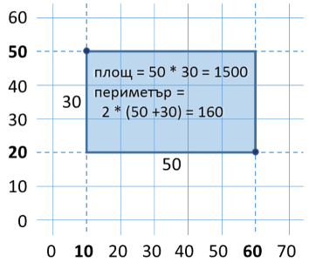
Лице на правоъгълник в равнината – пример
Правоъгълник е зададен с координатите на два от своите срещуположни ъгъла
Да се пресметнат площта и периметъра му
Примерен вход и изход:
1
2
3
4
-20
20
-40
32
Area = 4
Perimeter = 8
Area = 240
Perimeter = 64

Slide 30
Лице на правоъгълник в равнината – решение
function rectAreaPerimeter([arg1, arg2, arg3, arg4]) {
let x1 = Number(arg1);
let y1 = Number(arg2);
let x2 = Number(arg3);
let y2 = Number(arg4);
let width = Math.max(x1, x2) - Math.min(x1, x2);
let height = Math.max(y1, y2) - Math.min(y1, y2);
console.log(`Area = ${width * height}`);
console.log(`Perimeter = ${2 * (width + height)}`);
}
Тестване на решението: https://judge.softuni.bg/Contests/Practice/Index/1011#6

Slide 31

Какво научихме днес?
Въвеждане на текст
Въвеждане на число
Пресмятания с числа: +, -, *, /, ()
Извеждане на текст по шаблон
let str = arg1;
let num = Number(arg1);
let sum = 5 + 3;
console.log(`${arg1} + ${arg2} = ${arg1 + arg2}`);

Slide 32
https://softuni.bg/courses/programming-basics

Slide 33






СофтУни диамантени партньори

Slide 34






СофтУни диамантени партньори

Slide 35

Лиценз
Настоящият курс (слайдове, примери, видео, задачи и др.) се разпространяват под свободен лиценз "Creative Commons Attribution-NonCommercial-ShareAlike 4.0 International"
Благодарности: настоящият материал може да съдържа части от следните източници
Книга "Основи на програмирането със Java" от Светлин Наков и колектив с лиценз CC-BY-SA

Slide 36
Trainings @ Software University
Software University – High-Quality Education, Profession and Job for Software Developers
softuni.bg
Software University Foundation
http://softuni.foundation/
Software University @ Facebook
facebook.com/SoftwareUniversity
Software University Forums
forum.softuni.bg

